Slide 1
数学竞赛给我的启示与经验分享
王祎泽

Slide 2
一 对自我的清晰准确认识

Slide 3
二 制定计划：可实施性

Slide 4
三 练习的状态

Slide 5
四 相互学习与借鉴

Slide 6
五 考试中的状态调整

Slide 7
附录（）：思考方法

Slide 8
1 找本质

Slide 9
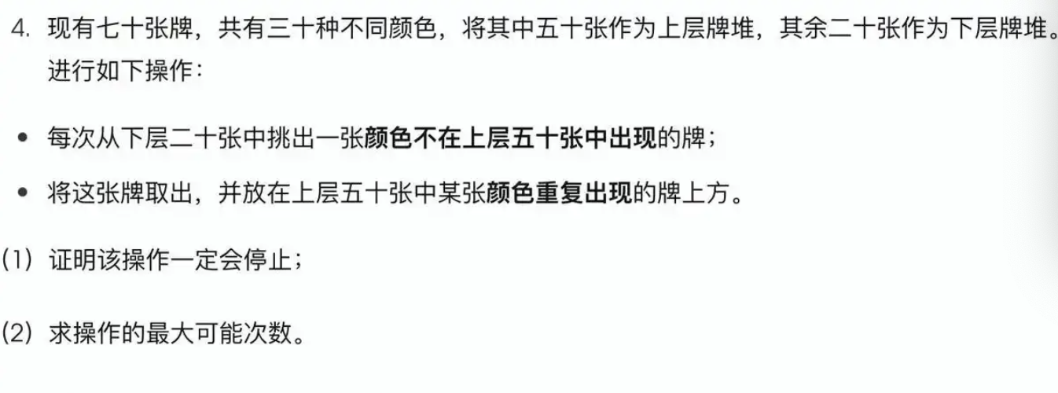
2 拆解与拼接

Slide 10
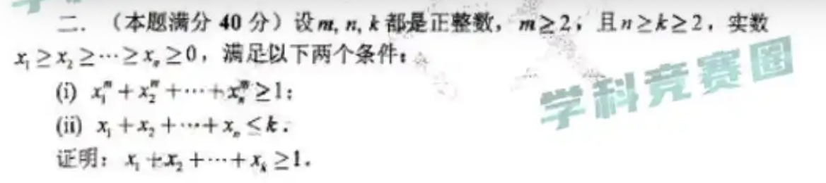
3 简化与化归

Slide 11
4 逆推（较为细化）
A<>M1<>M2<>M3<>M4<> ……<>B

